Slide 1
计算机网络-2024年秋 数据链路层（3）无线网络
授课教师：黄群
huangqun@pku.edu.cn

Slide 2
目录
无线网络简介
无线链路特征与多路访问
802.11无线局域网
蜂窝网
管理移动性的一般方法
移动IP、蜂窝网的移动性管理

Slide 3
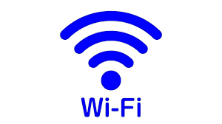


无线网络
无线网络让设备可以更加不受拘束地访问Internet
无线电话用户已经远超有线电话用户
无线连网设备数量已经与有线连网设备数量相当
截至2020年，全球已有40亿移动联网用户，150亿移动设备
GSMA-State-of-Mobile-Internet-Connectivity-Report-2020.pdf
• Number of mobile devices worldwide 2020-2025 | Statista

Slide 4



















组成无线网络的元素
network
infrastructure

Slide 5



组成无线网络的元素
无线主机
例：笔记本电脑，智能手机
运行应用程序
静止的或者移动的
无线并不意味着移动
network
infrastructure

Slide 6

组成无线网络的元素
基站
通常与有线网络连接
主要功能：中继（relay）
在有线网络与无线主机之间互相传输报文
有覆盖范围限制
例：无线信号塔，WiFi接入点
network
infrastructure

Slide 7
组成无线网络的元素
无线链路
主要用于连接基站与无线主机
有些场景下也用于连接其他网络设备（如交换机与路由器）
需要多路访问控制，以协调各个主机对链路的访问
各类链路传输速率，支持距离差异很大
network
infrastructure

Slide 8
部分无线链路的特征
1300
802.11 ac
450
802.11n
54
802.11a,g
802.11a,g point-to-point
5-11
802.11b
4G: LTWE WIMAX
4
3G: UMTS/WCDMA-HSPDA, CDMA2000-1xEVDO
传输速率 (Mbps)
1
802.15
.384
2.5G: UMTS/WCDMA, CDMA2000
.056
2G: IS-95, CDMA, GSM
室内
10-30m
室外
50-200m
室外中等距离
200m – 4 Km
室外长距离
5Km – 20 Km

Slide 9
无线网络的分类
类型1：基于基础设施的无线网络
特点：使用基站连向更大的网络
切换（handoff）问题: 设备移动，导致所连接的基站发生变化
network
infrastructure

Slide 10
无线网络的分类
类型2：自组织网络
没有基站
节点自我组织成一个网络
节点只能在无线链路的覆盖范围内互相连接
相互路由、交换

Slide 11
无线网络的分类
还可以根据数据报文是否经过多个无线链路分类
单跳无线链路
多跳无线链路
基于基础设施
主机通过基站
连向更大的网络
（蜂窝网、WiFi）
主机通过多个无线节点
进行中继，连接到更大网络
（无线网状网络
wireless mesh networks）
无基础设施
（自组织）
无基站，
通过多个无线节点中继
（无线自组织网络MANET，
车载自组织网络VANET）
无基站，源-目的直连
(蓝牙)

Slide 12
无线网络的核心问题
无线（wireless)：如何通过无线链路进行数据传输
数据链路层技术
需要根据无线链路物理特性，考虑差错控制、多路访问控制等功能
移动（mobility）：处理主机所连基站发生的变动
定位主机
IP地址
保持TCP连接

Slide 13
目录
无线网络简介
无线链路特征与多路访问
802.11无线局域网
蜂窝网
管理移动性的一般方法
移动IP、蜂窝网的移动性管理

Slide 14
无线链路特征
与有线链路显著不同之处
递减的信号强度
信号穿过物体时，强度将减弱
即使自由空间中，随着距离增加也会衰减（称为路径损耗 path loss）
其他信号源的干扰
如：2.4GHz 无线LAN与2.4GHz 无线电话
微波、电动机等等
多路径传播：电磁波反射后，通过不同路径到达接收端
在无线链路上进行数据传输更为困难

Slide 15
无线链路特征
信噪比（signal-to-noise ratio，SNR）：收到信息强度与噪声强度的相对值
单位：分贝
信噪比越高，越容易提取信息
比特差错率（BER）：接收方收到的错误比特的比例
物理层：不同传输速率、不同BER vs SNR
给定物理层：增加传输功率 -> 增加SNR -> 降低BER
给定信噪比：增加传输速率 -> 增加BER
实际：SNR随着主机移动或者环境变化改变
自适应物理层技术：在BER不超过特定值下，选择最高传输速率
10⁻¹
10⁻²
10⁻³
BER
10⁻⁴
10⁻⁵
10⁻⁶
10⁻⁷
10
20
30
40
SNR(dB)
QAM256 (8 Mbps)
QAM16 (4 Mbps)
BPSK (1 Mbps)

Slide 16

无线链路中的多路访问问题
相比于有线链路，无线链路有更复杂问题
A
B
C
C
A’s signal
strength
C’s signal
strength
B
A
space
问题1：隐藏终端
B与A可以互相听到
B与C可以互相听到
A与C之间存在障碍，无法听到对方存在
更无法知道双方在B处互相干扰
问题2：信号衰减
B与A可以互相听到
B与C可以互相听到
A与C之间收到的对方信号极为微弱
更无法知道双方在B处互相干扰

Slide 17
无线链路中的多路访问问题
隐藏终端与信号衰减的影响：无法实现“边发边听”
“听不见！” “说话声音这么小声还想CSMA/CD?”
相比于有线链路，无线链路有更复杂问题
A
B
C
C
A’s signal
strength
C’s signal
strength
B
A
space
问题1：隐藏终端
B与A可以互相听到
B与C可以互相听到
A与C之间存在障碍，无法听到对方存在
更无法知道双方在B处互相干扰
问题2：信号衰减
B与A可以互相听到
B与C可以互相听到
A与C之间收到的对方信号极为微弱
更无法知道双方在B处互相干扰

Slide 18
无线网络的多路访问
信道划分:
TDMA、FDMA、基于编码（CDMA）
随机访问
ALOHA类：纯ALOHA、时隙ALOHA
CSMA类：非持续CSMA、1-持续CSMA、p-持续CSMA、CSMA/CD、CSMA/CA（WLAN中使用）
轮流协议：
轮询协议
令牌协议
位图协议
二进制倒计数协议
有限竞争协议：自适应树

Slide 19
码分复用 Code Division Multiple Access (CDMA)
本质上将所有可能编码的集合划分给用户
所有用户采用同样的信道频段
每个用户拥有各自的编码机制（称为码片 code chipping）
允许用户同时传输数据
通过编码机制的设计，尽量减少干扰的影响（称为编码正交性）
编码过程
解码过程
M位1或-1向量
1bit，取值1或-1
M位1或-1向量，每个用户不同
编码结果 = 数据 × 码片序列
M位1或-1向量
M位1或-1向量，每个用户不同
向量点乘
解码结果 = （收到的编码数据 · 发送者码片序列）/ M

Slide 20
CDMA例子
信道输出：Z_{i,m}
Z_{i,m}= d_{i}.c_{m}
数据
d₀ = 1
1
1
1
1
1
d₁ = -1
1
1
1
-
-
-
-
1
-
-
-
1
-
1
1
1
1
1
发送方
1
1
时段 1
传输内容
时段 0
传输内容
1
1
1
1
1
码片序列
1
1
-
-
-
1
-
1
1
1
-
-
-
1
-
1
1
1
时段 1
时段 0
M
D_{i} = S Z_{i,m}.c_{m}
m=1
M
接收数据
1
1
1
1
1
1
1
1
d₀ = 1
-
-
-
-
1
-
-
-
1
-
1
1
1
1
1
1
d₁ = -1
1
时段 1
解码结果
时段 0
解码结果
1
1
1
1
1
接收方
码片序列
1
1
-
-
-
1
-
1
1
1
-
-
-
1
-
1
1
1
时段 1
时段 0

Slide 21
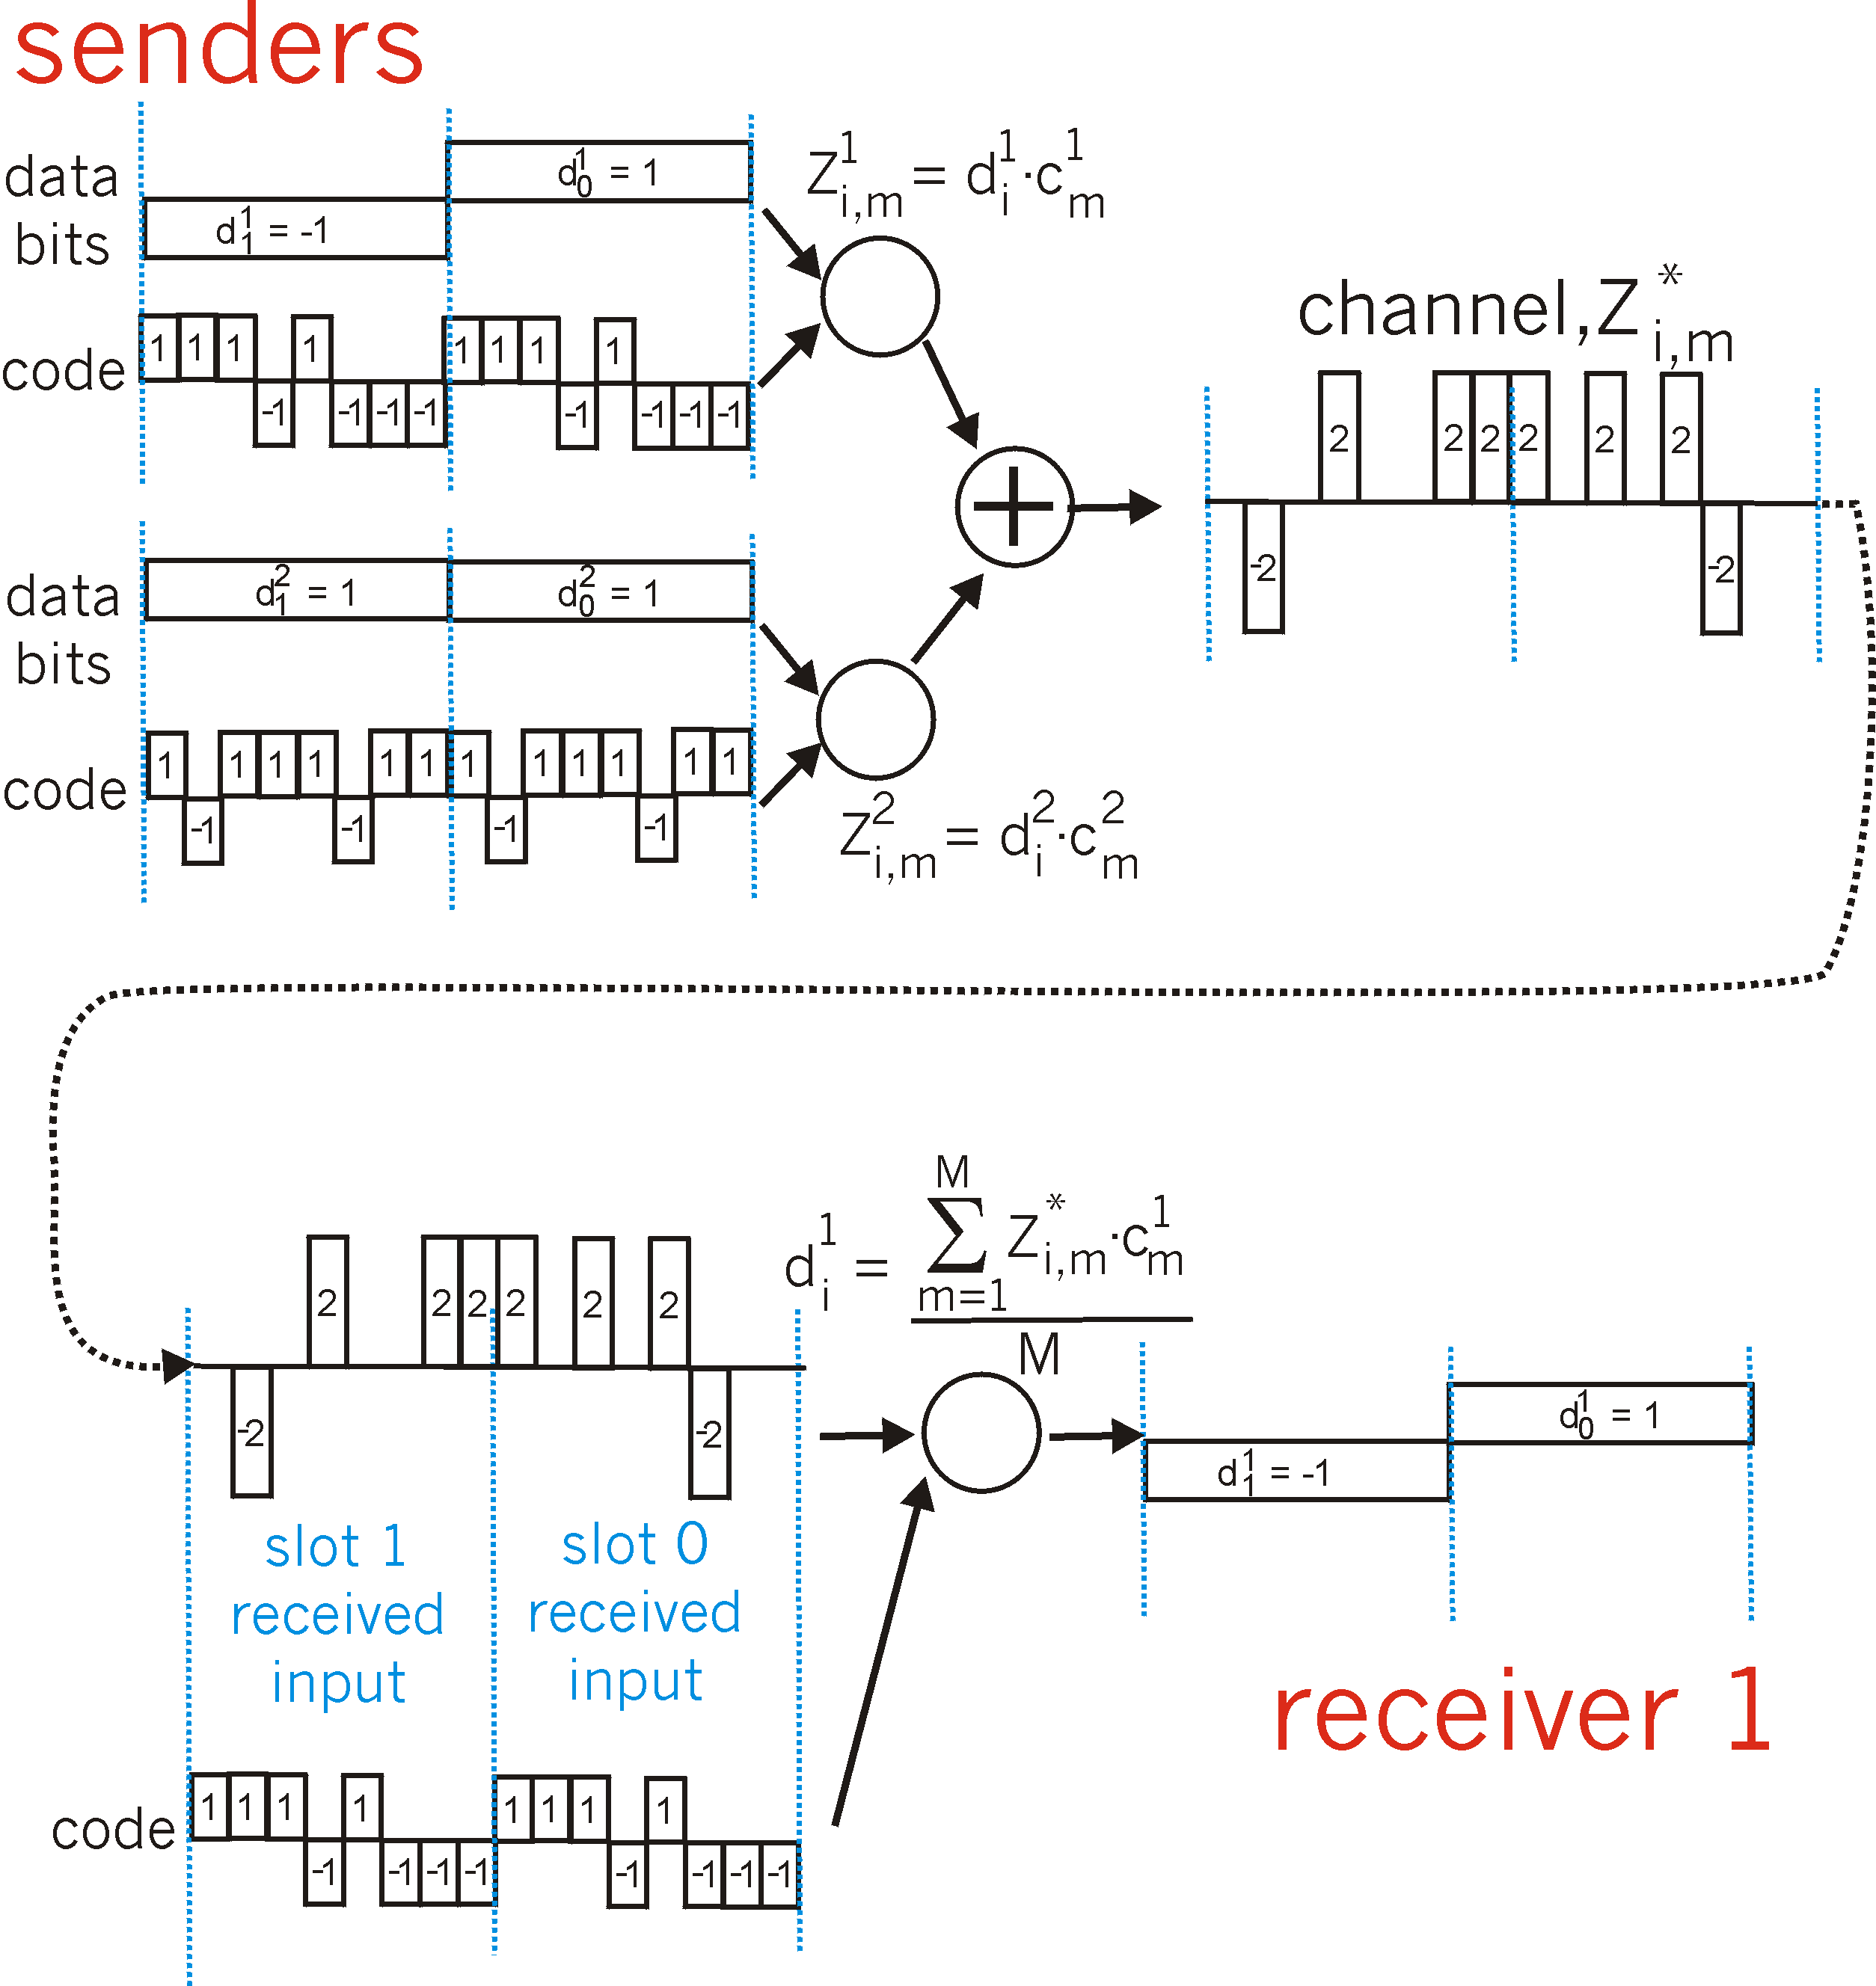
CDMA：2个发送者
干扰：2个发送者编码后的向量相加
发送者 1
发送者 2
使用发送者1的码片序列解码，得到发送者1发出的比特数据

Slide 22

CDMA
CDMA属扩频(spread spectrum)通信中的一种
扩频通信通常有两大类：
一种是直接序列扩频DSSS (Direct Sequence Spread Spectrum)，如CDMA使用码片序列就是这一类
另一种是跳频扩频FHSS (Frequency Hopping Spread Spectrum)，
在蓝牙802.15中使用
扩频技术：发明于二战，最初目的是避开敌方监听信息
扩频技术2位发明人之一：海蒂·拉玛

Slide 23
目录
无线网络简介
无线链路特征与多路访问
802.11无线局域网
蜂窝网
管理移动性的一般方法
移动IP、蜂窝网的移动性管理

Slide 24
IEEE 802.11无线局域网（又称WiFi）
802.11b
2.4 GHz 无执照频段
最高速率 11 Mbps
物理层：直接序列扩频（direct sequence spread spectrum, DSSS)
802.11a
5 GHz 频段
最高速率 54 Mbps
802.11g
2.4 GHz、5 GHz两个频段
最高速率 54 Mbps
802.11n: 多天线MIMO物理层
2.4 GHz、5 GHz两个频段
最高速率 450 Mbps
物理层：多天线
802.11ac: 多天线MIMO物理层
5 GHz 频段
最高速率 1300 Mbps
所有都使用 CSMA/CA 进行多路访问控制
所有都支持基础设施模式与自组网模式

Slide 25




无线局域网架构
支持基础设施模式与自组织模式
网络由基本服务集（Basic Service Set, BSS) 组成
基本服务集包含:
无线主机
接入点（access point, AP): 基站的角色
主机间通过AP进行通信
只在基础设施模式下存在
自组织模式: 只有无线主机
Internet
hub, switch
or router
BSS 1
BSS 2

Slide 26
信道与关联
每个无线主机在能够发送或接收网络层数据之前，必须与一个AP关联（association)
AP的部署（802.11b为例）
管理员为每个AP配置一个服务集标识符（SSID）
802.11b频段范围 2.4GHz-2.485GHz spectrum，被划分为11个信道
管理员为AP选择一个信道
冲突不可避免：不同的AP可能选择相同信道、信道可能重叠
主机关联AP的过程
AP周期性发送信标帧（beacon frame），包含AP的SSID与MAC地址
主机扫描信道，监听信标帧
收到多个AP的信标帧时，选择1个进行关联
没有明确的选择算法
关联时，需要身份验证（可选）、分配IP（通常用DHCP）

Slide 27
信道与关联：被动扫描与主动扫描
除了监听信标帧（被动扫描），主机也可以主动扫描
BBS 1
BBS 2
BBS 1
BBS 2
1
AP 2
AP 1
1
1
AP 2
2
2
2
AP 1
3
3
4
H1
H1
主动扫描:
H1广播探测请求帧
AP返回探测响应帧
H1向选择的AP发送关联请求帧
被选择的AP向H1回复关联相应帧
被动扫描:
AP发送信标帧
H1向选择的AP发送关联请求帧
被选择的AP向H1回复关联相应帧

Slide 28




多路访问控制
目标：避免冲突，即防止多于1个站点同时在信道内传输数据
发送前侦听信道
避免干扰正在使用信道的其他站点
发送时不再进行冲突检测（有别于以太网CSMA/CD）
由于信号强度衰减，发送时很难收到冲突信号
CSMA/CA（collision avoidance）：发送前就尽量避免冲突
A
B
C
C
B
A’s signal
strength
C’s signal
strength
A
难点1：隐藏终端
space
难点2：信号衰减

Slide 29
CSMA/CA
802.11 发送方
1 如果发送前信道空闲时间达到DIFS，则发送整个帧
发送时不进行冲突检测
2 如果发送前检测到信道忙，则选择一个随机值作为计时器
信道空闲时，计时器递减
信道忙时，计时器不变
3 计时器减为0时，发送，并等待ACK
4 收到ACK后，若马上有下一帧发送，进入步骤2
若未收到ACK，进入步骤2准备重传，并且使用更大的随机值
802.11 接收方
- 如果收到1个正确的帧，等到SIFS时间后，发送ACK
(由于隐藏终端，ACK是必要的)
sender
receiver
DIFS
data
SIFS
ACK

Slide 30
CSMA/CA：采用倒计时的原因
CSMA/CD：一旦空闲，立刻发送
CSMA/CA：一旦空闲，递减计时器
防止某个帧传输结束时，多个发送者马上发送冲突

Slide 31
802.11：预约机制
核心思想：允许发送者“预约保留”信道，而不是随机访问
避免大帧传输的冲突
步骤1：发送者先使用CSMA/CA发送一个小报文RTS（request-to-send）给基站
RTS报文仍然可能发生冲突
发生冲突时重试
代价可以接受：RTS很小
步骤2：基站广播CTS（clear-to-send）消息，作为对RTS的回复
步骤3：所有站点都会收到CTS
发送者开始传输
其他站点推迟传输
步骤4：其他站点在传输完成后也能收到ACK
开始倒计时、传输
完全避免数据传输时信道冲突问题
（只在RTS预约时冲突）

Slide 32

802.11：预约机制
发送RTS与DATA前，等待DIFS时间
发送CTS与ACK前，等待SIFS时间
A
B
AP
RTS(B)
RTS(A)
reservation collision
RTS(A)
CTS(A)
CTS(A)
DATA (A)
defer
time
ACK(A)
ACK(A)

Slide 33
802.11帧：地址字段
4个地址字段
2
2
6
6
6
2
6
0 - 2312
4
frame
control
duration
address
1
address
2
address
3
seq
control
address
4
payload
CRC
地址 4: 只在自组织模式下使用
地址 1: 局域网内接收方无线主机
或AP的MAC地址
地址 3: AP所连的路由器接口MAC地址
地址 2: 发送方无线主机或AP的MAC地址

Slide 34
802.11帧：地址字段
Internet
H1
R1
router
R1 MAC addr H1 MAC addr
目的地址
源地址
802.3 帧（以太网帧）
AP MAC addr H1 MAC addr R1 MAC addr
地址 1
地址2
地址3
802.11 帧

Slide 35
802.11帧：其他字段
帧序列号(可靠传输)
预约的传输时间 (RTS/CTS)
2
2
6
6
6
2
6
0 - 2312
4
frame
control
duration
address
1
address
2
address
3
seq
control
address
4
payload
CRC
2
2
4
1
1
1
1
1
1
1
1
Protocol
version
Type
Subtype
To
AP
From
AP
More
frag
Retry
Power
mgt
More
data
WEP
Rsvd
帧类型 (RTS, CTS, ACK, data)

Slide 36

同一子网下的移动
H1从基本服务集BBS 1移动到基本服务集BBS 2
BBS 1与BBS 2属于同一子网，其AP连到同一交换机不同端口
移动后，H1仍在同一子网内，IP地址不变
交换机：通过逆向学习，知道H1连向哪个端口
H1
BBS 1
BBS 2

Slide 37
802.11其他功能
自适应传输速率
根据无线主机的移动，信噪比SNR发生变化
基站与无线主机都将动态调整传输速率
通过改变物理层的调制技术
10⁻¹
10⁻²
10⁻³
QAM256 (8 Mbps)
QAM16 (4 Mbps)
BER
10⁻⁴
BPSK (1 Mbps)
operating point
10⁻⁵
10⁻⁶
10⁻⁷
10
20
30
40
SNR(dB)
1. 主机远离基站 -> SNR 降低 -> BER 上升
2. 当BER超过一定阈值 -> 选择有更低传输速率但BER也更低的物理层方案

Slide 38
802.11其他功能
功率管理：无线主机在睡眠/唤醒两种状态间切换，睡眠状态下节省能耗
问题：睡眠状态下，AP无法向主机发送帧
流程：
主机 -> AP：通知将进入睡眠状态，直到下一个信标帧到来
在802.11帧首部将功率管理比特置1
信标帧每隔100ms发送一次
AP：在下一个信标帧之前，不再给该主机发送帧，而是进行缓存
信标帧：列出了有帧缓存的无线主机
如果有帧缓存：主机进入唤醒状态，接收帧
如果没有帧缓存：继续睡眠
唤醒时间：250μs

Slide 39
802.15：个人域无线网
传播直径小于10米
取代一些有线设备
鼠标、键盘、耳机
自组织方式：没有基础设施
主从模式（master-slave）
Slave节点请求发送权限
Master节点授权传输
802.15：从蓝牙技术演化而来
工作在2.4 GHz波段
最高速度 721kbps
信道访问控制：划分为长度625μs的时间片、79个频段
每个时间片使用1个频段，并且以伪随机方式跳到下一个频段（跳频扩展频谱FHSS）
S
P
P
覆盖半径
M
S
S
P
P
M
Master device
Slave device
Parked device (inactive)
S
P

Slide 40
目录
无线网络简介
无线链路特征与多路访问
802.11无线局域网
蜂窝网
管理移动性的一般方法
移动IP、蜂窝网的移动性管理

Slide 41

蜂窝网架构
移动交换中心MSC
核心思想： 通过移动电话网络， 提供移动数据传输
将小区连接到有线网络
管理呼叫建立
处理移动性
MCS
小区(cell)
公共电话网络
覆盖某个地理区域
基站(base station, BS): 类似 802.11 AP
移动用户通过基站连接到网络
MCS
有线网络
具体每种蜂窝网技术（2G 到 5G），架构略有不同

Slide 42
蜂窝网的第一跳
空中接口（air interface）：将无线设备连接到基站
2G：组合使用FDMA与TDMA
将信道划分为频段
每个频段划分为时间片
3G：CDMA
W-CDMA（欧洲）
CDMA-2000（美国）
TD-SCDMA（中国）
4G：正交频分复用
5G：非正交频分复用 + MIMO
时间片
频段

Slide 43
2G网络架构：完全使用语音网络
MSC
BTS
BSC
G
公共电话网络
网关 MSC
Legend
收发基站 (BTS)
基站系统 (BSS)
基站控制器 (BSC)
2G又称GSM
移动交换中心 (MSC)
移动用户

Slide 44
3G网络架构：语音 + 数据网络
MSC
G
公共电话网络
无线电网络控制器
网关 MSC
G
SGSN
Public Internet
核心特点:
语音网络核心架构不变
单独的数据网络并行运作
GGSN
Serving GPRS Support Node (SGSN)
Gateway GPRS Support Node (GGSN)

Slide 45
3G网络架构：语音 + 数据网络
MSC
G
公共电话网络
无线电网络控制器
网关 MSC
G
SGSN
Public Internet
GGSN
无线电接入网络
通用陆地无线接入网（UTRAN）
核心网络
通用分组核心服务
(GPRS) 核心网
public
Internet

Slide 46
4G LTE网络架构
MSC
G
Public
telephone
network
3G
无线电网络控制器
网关 MSC
G
Public
Internet
SGSN
GGSN
4G-LTE
HSS
MME
G
G
Public
Internet
全IP加强分组核心
(EPC)
S-GW
P-GW
无线电接入网络
通用陆地无线接入网（UTRAN）

Slide 47
4G LTE网络架构
统一的全IP架构：语音、数据都封装在IP报文中，在基站-网关间传输，不再有语音网络
控制平面与数据平面分离
Mobility
Management
Entity (MME)
Home Subscriber
Server(HSS)
Serving
Gateway
(S-GW)
Packet data
network
Gateway
(P-GW)
eNodeB
(基站)
用户设备（UE）
HSS
MME
control
G
G
Public
Internet
data
全IP加强分组核心
(EPC)
S-GW
P-GW
无线电接入网络
通用陆地无线接入网（UTRAN）

Slide 48
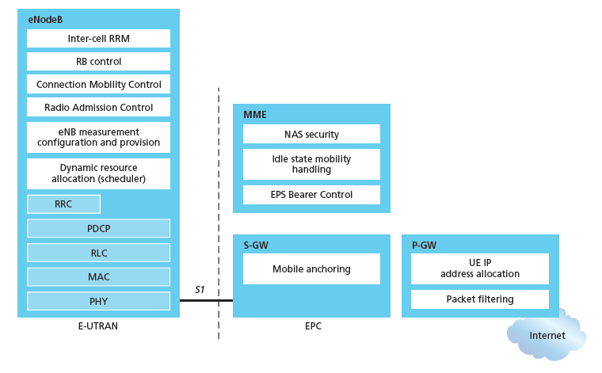
4G LTE各个组件的功能
HSS（不在图中）：存储用户相关信息
MME：管理用户状态
处理用户设备“空闲/活跃”状态变化
承载者控制（bearer control）： 设置eNodeB（基站）-PGW（网关）隧道
用户移动性锚点
QoS 控制、收费记账功能

Slide 49
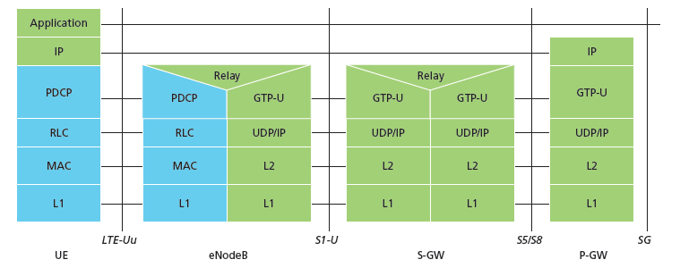
数据封装、传输过程
用户IP报文封装进GPRS Tunneling Protocol (GTP) 消息
GTP 消息被装入UDP，再封装为IP数据包，发往SGW
G
G
UE
eNodeB
S-GW
P-GW
tunnel
物理-链路层

Slide 50
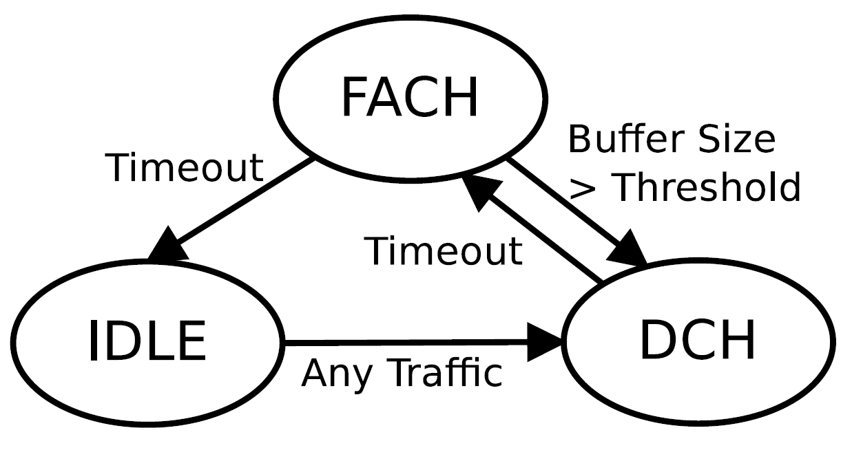
用户状态的简化模型
IDLE状态：没有数据发送
DCH：
终端拥有单独信道，高速传输（能耗大）
FACH：
终端与其他终端共享信道，低速传输（能耗小）
Characterizing Radio Resource Allocation for 3G Networks, IMC 2010

Slide 51
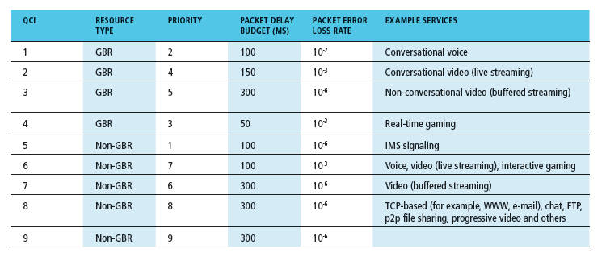
LTE的QoS
从基站eNodeB 到 SGW：保障最小/最大传输速率、丢包率、延迟
QCI值表示质量类型

Slide 52
目录
无线网络简介
无线链路特征与多路访问
802.11无线局域网
蜂窝网
管理移动性的一般方法
移动IP、蜂窝网的移动性管理

Slide 53
移动性概念
网络角度的移动性分类:
无移动性
高移动性
用户在相同的无线接入网中接入
用户在接入网之间移动，但移动时断开连接
用户在接入网间移动，同时保持连接

Slide 54



移动性术语
归属网络: 每个移动设备有个长期的归属网络，一般不更换（如：128.119.40/24）
归属代理: 归属网络中，代表移动设备执行移动性功能的实体
广域网
永久地址: 移动设备在归属网络中的地址，可以总是访问到该移动设备（如：128.119.40.186）

Slide 55
移动性术语：当设备不在归属网络内
永久地址: 保持不变(128.119.40.186)
被访网络（或外部网络）: 移动设备当前所在的网络 (e.g., 79.129.13/24)
转交地址care-of-address（COA）:
移动设备在被访网络内的地址
(e.g., 79,129.13.2)
归属网络
wide area network
归属代理
外部代理: 外部网络中，代表移动设备执行移动性功能的实体
外部代理通知归属代理： 该设备属于自己的网络，以及拥有的COA
通信者: 希望与移动设备通信的实体

Slide 56
设备注册
访问网络
归属网络
1
2
wide area network
移动设备进入访问网络时，连接外部代理，申请转交地址
外部代理通知归属代理：
该设备属于自己的访问网络
该设备的转交地址
有时候，也可以由设备自身通知归属代理
结果:
外部代理知道该设备的存在
归属代理知道该设备的位置

Slide 57
下一个问题：移动设备如何通信
通过路由解决：网络中路由器为移动设备的永久地址创建路由表项
通过交换路由信息创建（标准网络路由过程）
路由表说明了该移动设备的位置（属于哪个外部网络）
通过代理解决：
间接路由：通信者 ←→ 归属代理 ←→ 外部代理 ←→ 移动设备
直接路由：通信者 ←→ 外部代理 ←→ 移动设备
通信者一开始仍需要通过归属代理，获取移动设备的转交地址

Slide 58
下一个问题：移动设备如何通信
通过路由解决：网络中路由器为移动设备的永久地址创建路由表项
通过交换路由信息创建（标准网络路由过程）
路由表说明了该移动设备的位置（属于哪个外部网络）
通过代理解决：
间接路由：通信者 ←→ 归属代理 ←→ 外部代理 ←→ 移动设备
直接路由：通信者 ←→ 外部代理 ←→ 移动设备
通信者一开始仍需要通过归属代理，获取移动设备的转交地址
无法处理海量
移动设备

Slide 59

间接路由
外部代理收到报文，转发往移动设备
归属代理截获报文，转发往外部代理
访问网络
归属网络
3
2
1
广域网
4
通信者使用移动设备永久地址作为目的地址
移动设备使用永久地址作为源地址回复通信者
（无需经过归属代理）

Slide 60
间接路由
当设备从一个访问网络移动到另一个访问网络
在新访问网络进行注册
新访问网络中的外部代理通知归属代理
归属代理更新该设备的转交地址记录
后续报文使用新转交地址发往该设备
对于通信者而言，设备移动、访问网络改变、转交地址改变是透明的
设备与通信者的连接仍然可以保持！

Slide 61



间接路由
移动设备使用2个地址
永久地址：被通信者使用，因此对于通信者而言移动设备的位置是透明的
转交地址：被归属代理使用，用于转发到访问网络
三角路由问题：
效率低下，特别当通信者与移动设备在同一访问网络时

Slide 62


直接路由
通信者使用转交地址作为目的地址，将报文发往外部代理
外部代理收到报文，转发给设备
访问网络
归属网络
3
1
2
4
设备使用转交地址作为源地址回复通信者
通信者请求、接收设备的转交地址

Slide 63




直接路由
解决了三角路由问题
对通信者不透明：通信者必须从归属代理获取转交地址
如果设备移动到其他访问网络？
3
1
2
4

Slide 64


直接路由
使用锚外部代理（anchor foreign agent）：第一个访问网络中的外部代理
通信者数据始终发往锚外部代理，由锚外部代理转发到当前访问网络
当设备到达新的访问网络时
向新的外部代理注册（步骤3）
新的外部代理向锚外部代理提供新的转交地址（步骤4）
第一个访问网络
锚外部代理
广域网
2
1
4
5
3
新访问网络
新外部代理
通信者

Slide 65
目录
无线网络简介
无线链路特征与多路访问
802.11无线局域网
蜂窝网
管理移动性的一般方法
移动IP、蜂窝网的移动性管理

Slide 66
移动IP
移动IP：支持移动性的Internet体系架构与协议，RFC 5944
多个已经学过的技术特征
归属代理、外部代理、外部代理注册、转交地址、封装
三部分组成
报文间接路由
代理发现
代理注册

Slide 67

移动IP下的间接路由
外部代理到设备：解封装后转发
dest: 128.119.40.186
归属代理到外部代理: 报文封装
dest: 79.129.13.2
dest: 128.119.40.186
永久地址: 128.119.40.186
转交地址: 79.129.13.2
dest: 128.119.40.186
通信者发出的报文

Slide 68
移动IP下的代理发现
代理通告 – 外部代理/归属代理通过广播ICMP报告（typefield=9），通告代理服务的存在
代理请求 – 设备发送代理请求报文（ICMP typefiled=10），然后代理广播通告
随后进行注册请求、注册回复
H,F bits: 归属代理/外部代理
R bit: 强制要求注册

Slide 69
移动IP下的代理注册
访问网络: 79.129.13/24
归属代理，地址: 128.119.40.7
外部代理
移动设备
永久地址MA: 128.119.40.186
ICMP 代理通告
COA: 79.129.13.2
….
注册请求
注册请求
COA: 79.129.13.2
HA: 128.119.40.7
MA: 128.119.40.186
Lifetime: 9999
identification: 714
encapsulation format
….
COA: 79.129.13.2
HA: 128.119.40.7
MA: 128.119.40.186
Lifetime: 9999
identification:714
….
注册回复
HA: 128.119.40.7
MA: 128.119.40.186
Lifetime: 4999
Identification: 714
encapsulation format
….
注册回复
HA: 128.119.40.7
MA: 128.119.40.186
Lifetime: 4999
Identification: 714
….
时间

Slide 70
蜂窝网的移动性管理
回顾：GSM蜂窝网架构（2G）
通信者
有线
公共电话网络
MSC
MSC
MSC
MSC
MSC
不同的蜂窝网，由不同的运营商管理

Slide 71
蜂窝网的移动性管理
归属网络：设备订购服务的网络（如：中国移动、中国联通、中国电信）
归属位置注册器（HLR）：一个数据库，记录了用户当前位置、电话号码以及各类用户信息（订阅服务、账单、使用偏好）
归属MSC：即之前提到的网关MSC
归属MSC + 归属HLR = 归属代理
被访网络：用户设备当前所处网络
访问者位置注册（VLR）：一个数据库，记录访问者信息
VLR + 被访网络的MSC = 外部代理
被访网络有时与归属网络是同一网络

Slide 72
GSM：间接路由
由于GSM基于电话网络，基于目标的传输称为呼叫
HLR
归属网络
2
通信者
归属MSC查询HLR，
获取移动设备当前漫游号码
（类似转交地址）
归属MSC
1
使用移动设备电话号码进行呼叫，定位归属网络
3
Public switched
telephone
network
VLR
MSC
4
归属MSC基于漫游号码，呼叫被访网络MSC
移动设备
被访网络
被访网络

Slide 73
切换：同一MSC，不同基站
切换：将呼叫路径从一个基站转移到另一个基站
原因： GSM没有规定切换策略（即何时切换），只规定切换机制（即如何切换）
新基站信号更强
负载均衡：释放旧基站的信道（GSM采用组合FDM/TDM）
切换由旧基站发起
VLR
Mobile
Switching
Center
old
routing
new
routing
old BSS
new BSS

Slide 74
切换：同一MSC，不同基站
旧基站通知被访MSC即将发起切换，并提供包含至少1个新基站的列表
MSC选择新基站，设置到新基站的路径，分配相应路由资源，通知新基站
新基站分配无线信道给该设备
新基站通知MSC与旧基站，并提供与设备的关联信息
旧基站告诉无线设备，即将进行切换
移动设备与新基站交换信息，激活信道
移动用户通知新基站与MSC，完成激活。MSC中后续呼叫讲路由到新基站
MSC通知旧基站释放资源
VLR
Mobile
Switching
Center
4
2
1
8
7
3
old BSS
5
6
new BSS

Slide 75
切换：MSC之间
锚MSC：第一个被访网络中的MSC
后续呼叫都经过锚MSC
设备向新MSC注册时，新MSC通知锚MSC设备位置信息
归属网络
通信者
归属 MSC
锚MSC
公共电话网络
MSC
MSC
MSC
切换之前

Slide 76
切换：MSC之间
锚MSC：第一个被访网络中的MSC
后续呼叫都经过锚MSC
设备向新MSC注册时，新MSC通知锚MSC设备位置信息
归属网络
通信者
归属 MSC
锚MSC
公共电话网络
MSC
MSC
MSC
切换之后

Slide 77
LTE（4G）中的移动性管理
GSM：电话网络中，设备始终处于激活状态
4G：设备可能处于休眠状态
休眠状态下，从一个基站移动到另一个基站，网络无法获知位置移动
解决方案：寻呼（paging），基站定期广播报文，确认设备仍然存在
切换过程：与2G、3G类似
新基站与MSC准备
执行切换
完成切换
source
MME
P-GW
target
MME
old
routing
new
routing
old
eNodeB
new
eNodeB

Slide 78
无线与移动性对网络高层的影响
逻辑上，影响不大
Internet网络层仍然尽力而为服务
TCP与UDP可以建立在各类物理层+链路层无线技术上
实际上
高比特错误、切换导致的报文丢失/延迟
影响TCP拥塞控制：拥塞窗口不必要地被减小
延迟对实时应用的影响
无线带宽的限制

Slide 79
总结
无线网络分类
无线网络2个核心问题：无线信道传输、移动性管理
无线信道传输
技术挑战、CDMA
802.11无线局域网
蜂窝网：架构
移动性管理
基本架构
间接路由、直接路由
移动IP、蜂窝网的移动性管理
教材：第7章

